Slide 1

PROGRAMA DE CONVENIOS 2025
SERVICIO DE BIENESTAR DE BIENESTAR SSMO

Slide 2
OBJETIVO DEL PROGRAMA
GENERAR BENEFICIOS DIRIGIDOS A LOS AFILIADOS (AS) A BIENESTAR, QUE LES PERMITA CONTAR CON DESCUENTOS PREFERENCIALES EN LOS SERVICIOS Y/O PRODUCTOS QUE DIFERENTES EMPRESAS OFRECEN EN MATERIA EDUCACIONAL, ODONTOLÓGICA, RECREATIVA, OFTALMOLÓGICA, DEPORTIVA, TURISMO, ENTRE OTROS.

Slide 3

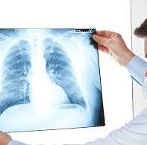












Convenios 2025
Bienestar SSMO

Slide 4






Convenios Vigentes https://bienestar.saludoriente.cl/listado_convenios
Gastronomía
Centros Médicos
Telefonía
Restaurant Bella Calabria
Centro de Terapia del Comportamiento
Conventos (Operativos exámenes médicos)
Inst. Re. Ong Auditivo
Asociación Chilena de Protección de la Familia APROFA
Instituto Chileno de Cabeza y Cuello Spa.
Novo Sol, Atención Psicológica.
Movistar (nombre.apellido@saludoriente.cl)
Technology Control Spa
Radiología
Oftalmología
Educación
Espacio Visión
Óptica Vista Boutique
Óptica Otra Mirada
Tentro SPA
After School Cambridge
Servicios Educacionales Fantasía Música Ltda. (Jardín Infantil)
Universidad Andrés Bello (Magister y Diplomados)
Fundación Yoga Chile (CFT)
Escuela de Tap y Jazz
Inst. Radiológico Providencia

Slide 5
Convenios Vigentes https://bienestar.saludoriente.cl/listado_convenios
Dental
Deporte
Relajación - Spa
Centro Dental Ratón Pérez, Centro Dental Clínica Nómade y Centro Dental Santa Blanca.
Centro Dental Padre Mariano
Dental Studio Providencia
Servicios médicos Dentales
Bennus Crossfit
Masajes Milú
Productos de Aromaterapia Just
Aero Yoga
Centro de Estética Kuyen
Cooperativa de Seguros
Farmacia
Inmobiliaria
Titan Build
BVA Inversiones Ltda.
Renta Nacional
Sermecoop Limitada
Market – Care Spa

Slide 6
Convenios Vigentes https://bienestar.saludoriente.cl/listado_convenios
Agua
Transporte
Asesor Previsional
Agua Manantial
Central de Viajes Ltda.
Joel Marín, Asesor experto.

Slide 7

SALUD
CONTRUSALUD
BENEFICIOS
Todos los pacientes serán atendidos de manera preferencial por convenio.
El valor de los copagos a nivel 3 indistinto de ser Fonasa o Particular.
Teléfono para agendar consultas (56 2 2345 1365).
Servicios disponibles:
Medicina General, Nutrición, Psicología, Matrona, Fonoaudiología, Electrocardiograma, Espirómetro, Exámenes de Laboratorio, Toma de exámenes a domicilio, Consulta telemedicina, Licencias médicas, emisión de receta cheque.
Funcionarios del SSMO y sus grupos familiares directos, entendiéndose por éstos últimos, cónyuge e hijos.
Para hacer uso de estos beneficios, debe informar que es funcionario (a) del Servicio de Salud Metropolitano Oriente y presentar su credencial de Salud.
Datos de Contacto:
David Caro Toro Asesor de Bienestar Laboral
Consultora de Bienestar y OTEC
Av. Libertador Bernardo O'Higgins 1370 Consulta 201
Celular y WhatsApp +569 7269 5313
david.caro@construsalud.cl
Conectemos en LinkedIn
www.construsalud.cl
RRSS @construsalud

Slide 8

SALUD
ONG DE DESARROLLO INST. DE REHABILITACIÓN AUDITIVO
BENEFICIOS
Realizar evaluaciones auditivas, pruebas de audífonos y cotización de audífono, las que no tendrán costo para los usuarios o beneficiarios del convenio, ni para el SSMO y establecimientos de la Red.
Asignar fechas y horas de atención para evaluación fonoaudiológica, de acuerdo con la agenda disponible del Centro Auditivo ubicado en Providencia.
Coordinación con los pacientes desde su atención, asistencia a controles, adquisición de audífonos, asistencia a controles (que podrán ser hasta 3 meses después de realizada la entrega)
Prestar servicios de venta de ayudas técnicas auditivas (audífonos) para usuarios o beneficiarios del SSMO a bajo costo.
Funcionarios del SSMO y sus grupos familiares directos, entendiéndose por éstos últimos, cónyuge e hijos.
Para hacer uso de estos beneficios, debe informar que es funcionario (a) del Servicio de Salud Metropolitano Oriente y presentar su credencial de Salud.
DATOS DE CONTACTO:
Avenida Nueva Providencia 1881, oficina 2503, Providencia. (Metro Pedro de Valdivia, Línea 1)
Teléfono +56 232450031 /
https://www.ongirv.com/audifonosirv
Daniela Juárez A., Fonoaudióloga, Coordinadora Nacional.
daniela.juarez@ongirv.com

Slide 9

SALUD
CENTRO DE TERAPIA DEL COMPORTAMIENTO
BENEFICIOS
Otorga el beneficio de valor preferencial en atenciones de consulta de las especialidades de Psicología, Psiquiatría, Neurología, Fonoaudiología, Nutrición y Terapia Ocupacional, en sus tres sucursales Providencia, Santiago Centro y Valparaíso, además de su plataforma de telemedicina.
Valores preferenciales 2025
Sucursales: Providencia
Psicología Niños/ Adolescentes. /Adultos: $20.000. –
Psiquiatría Niños/Adolescentes $62.000.- Adultos: $57.000.
Neurología niños y Adolescentes $50.000.
Neurología Adulto: $41.000.
Fonoaudiología $19.500.
Psicopedagogía $24.000.
Nutrición Niños/Adolescente/ adulto: $19.000
Terapeuta Ocupacional Niños/Adultos/ Adultos $29.000
* Otras sucursales tienen otros valores (se enviarán a las Referentes)
Funcionarios del SSMO, Cónyuge e hijos.
El pago por parte de los funcionarios será directamente en las instalaciones del Centro de Terapia.
* Para hacer uso del convenio, los afiliados (as) deben mencionar que son funcionarios (as) del Servicio de Salud Metropolitano Oriente. Además, deben presentar su credencial de Salud.
www.terapia.cl
Sucursales: Alfredo Barros Errázuriz 1953, Of. 403, Providencia San Antonio 385, Of. 901, Santiago Centro y Valparaíso 585, Of. 801, Viña del Mar.
Fono: 22 411 7373

Slide 10

SALUD
CENTRO PSICOLÓGICO Y ESTUDIOS EDUCACIONALES NOVO-SOL LMITIDA
BENEFICIOS
BENEFICIOS:
Otorgar un valor preferencial correspondiente a un descuento de un 28.5 %, respecto del valor anunciado por el proveedor en su página www.novo-sol.cl para cada sesión de atención Psicológica en las siguientes modalidades:
- Atención psicológica de Niños / - Atención psicológica de Adolescentes / - Atención psicológica de Adultos
- Atención psicológica de pareja / - Talleres de Desarrollo personal: Fortalecimiento de autoestima, para adolescentes, cuando exista la disponibilidad de realización de los mismos. / - Las sesiones tendrán una duración de 1 (una) hora cronológica.
BENEFICIARIOS:
Funcionarios del Servicio y sus grupos familiares directos tales como Cónyuge e hijos.
IMPORTANTE:
Para hacer uso de estos beneficios, debe informar que es funcionario (a) del Servicio de Salud Metropolitano Oriente y presentar su credencial de funcionario.
DATOS DE CONTACTO:
Juan Carlos Currumilla Báez / Psicólogo
Representante
contacto@novo-sol.cl
Fonos contacto: +569 457 68686
Dirección: Guarda Vieja 255 Oficina 205, Providencia
Metro Los Leones
www.novo-sol.cl

Slide 11

SALUD
CENTRO RADIOLÓGICO PROVIDENCIA
BENEFICIOS
Descuento de 20% en copago para los exámenes de laboratorio clínico
Descuento de 20% en copago afiliado a Fonasa para Resonancia Magnética, incluye Gadolinio y creatinina con VFG para pacientes que por protocolo lo requieran.
Descuento de 10% en copago para TAC (scanner) Fonasa e Isapre. Incluye creatinina con VFG para pacientes que por protocolo lo requieran.
Descuento de 20% en exámenes particulares para cargas o cónyuges que no tangan previsión.
Mamografías sin orden médica para mujeres desde los 40 años que no se hayan realizado este examen los últimos 12 meses.
Antígeno prostático especifico sin copago para hombres desde los 40 años que no se lo hayan realizado los últimos 12 meses.
Funcionarios (as) del Servicio de Salud Metropolitano Oriente y sus grupos familiares directos, entendiéndose por éstos últimos, cónyuge e hijos.
Para hacer uso de este beneficio se debe mencionar, que es funcionario (a) del Servicio de Salud Metropolitano Oriente y Presentar su identificación de Salud.
DATOS DE CONTACTO:
Dirección: Avenida Providencia 199, Providencia, Región Metropolitana
Teléfono: 22 496 55 55
https://irp.cl/
Paula Andrea Morales Contreras, pmorales@irp.cl
Gerente Calidad y Atención

Slide 12

SALUD
ASOCIACIÓN CHILENA DE PROTECCIÓN DE LA FAMILIA “APROFA”
BENEFICIOS
El Proveedor ofrece.
- Prestación de servicios a precio preferente a través del Centro que esté en funcionamiento en la Ciudad de Santiago. Las prestaciones incluidas y sus valores vigentes serán los que se encuentren publicados en la página web de APROFA bajo el rótulo “Estudiantes y Convenios.
- 10% de descuento en todos los productos disponibles en la farmacia APROFA, con excepción de: FEMELLE 20, Elcal D 500/800 X 60 Cap, Ovestin óvulos 0,5 mg, CICLOMEX-15, Ripol com 50 mg x 5, Ginoderm Estradiol 0,5mg Gel 95gr, DISVEN, Primaquin 2mg, Nebido, MICROGYNON CD, CICLIDON 20 CD. Dicho beneficio se hará efectivo al momento de la compra presencial.
Facilitar material físico (folletos explicativos) para actividades como ferias abiertas a la comunidad y charlas educativas para las/os funcionarias/os.
Funcionarios (as) del Servicio de Salud Metropolitano Oriente y sus grupos familiares directos, entendiéndose por éstos últimos, cónyuge e hijos.
Para hacer uso de este beneficio se debe mencionar, que es funcionario (a) del Servicio de Salud Metropolitano Oriente y Presentar su identificación de Salud.
https://aprofa.cl/
DATOS DE CONTACTO:
Centro de Salud Santiago
Román Diaz 445, Providencia, Teléfono Santiago 56222645612
Farmacia Aprofa
Horarios de Atención
LUNES A JUEVES DE 09:00 AM A 18:00 PM
VIERNES DE 09:00 AM A 17:00 PM

Slide 13

SALUD
INSTITUTO CHILENO DE CABEZA Y CUELLO SPA
BENEFICIOS
Atención preferencial y línea Telefónica exclusiva de atención a los funcionarios del SSMOriente.
20% descuento sobre valor particular en la totalidad de las consultas por especialidades.
20% descuento sobre valor particular en nuestros procedimientos en relación con Honorarios Médicos, Pabellón e Insumos.
Para Biopsias, se otorgará un 10% de descuento.
Pacientes Fonasa, se pueden atender con el correspondiente bono, en nuestras especialidades inscritas en la modalidad de libre elección por el médico especialista.
Además, entregaremos un valor preferencial en algunas especialidades y/o procedimientos que no estén inscritas en Fonasa otorgando un valor especial para sus beneficiarios.
*Los descuentos no son acumulables con otros descuentos.
Funcionarios (as) del Servicio de Salud Metropolitano Oriente y sus grupos familiares directos, entendiéndose por éstos últimos, cónyuge e hijos.
Para hacer uso de este beneficio se debe mencionar, que es funcionario (a) del Servicio de Salud Metropolitano Oriente y Presentar su identificación de Salud.
DATOS DE CONTACTO
Dirección: La Concepción #191, Of. 202, Providencia. A pasos del Metro Pedro de Valdivia).
Teléfonos: +562 2714 8760
+562 2714 8761
Email: contacto@iccc.cl

Slide 14

SALUD
FARMACIA: MARKET – CARE SPA
BENEFICIOS
Los productos ofrecidos en la página web www.market-care.com y facilidades convenidas por el “EL PROVEEDOR”, a los funcionarios son las siguientes:
MarketCare proporciona a las empresas la oportunidad de ofrecer a sus colaboradores un acceso conveniente a medicamentos y productos de salud a precios competitivos. Al invertir en la salud y el bienestar de su fuerza laboral, las empresas pueden mejorar la productividad y la moral del equipo, lo que se traduce en un ambiente de trabajo más saludable y eficiente. Se deberá cancelar una suscripción mensual de %5.990.-, le dará derecho a comprar al beneficiario, cargas familiares o cercanos con un máximo de 5 cargas familiares (deben ser registradas en el perfil del titular)
Suministrar a los funcionarios (as) los bienes y servicios mencionados en este contrato, los que estarán visibles en la página web www.market-care.com y cualquier otro producto del Proveedor que acuerden por escrito las partes, y con los plazos de entrega que tiene o tenga establecidos el Proveedor.
Accesibilidad a medicamentos / Acceso equitativo a medicamentos de calidad
Dispón de acceso a una amplia gama de medicamentos a precios justos, asegurando que todos reciban el tratamiento necesario sin comprometer su bienestar financiero.
3. Market-care, responde consultas a los funcionarios, horarios de lunes a viernes de 09.00 a 18.00 y sábados de 09.00 a 14.00 hrs.
DATOS DE CONTACTO:
https://market-care.com/
Los Libertadores 341, El Monte, Región Metropolitana, Chile
Contáctanos
contacto@marketcare.cl
@marketcarechile

Slide 15




SALUD
CENTRO DENTAL SANTA BLANCA – CLUB RATÓN PÉREZ Y CLÍNICA NÓMADE:
BENEFICIOS
Descuento permanente sobre el arancel de Clínica Santa Blanca (no incluye laboratorio, biomateriales, insumos y radiografías panorámicas, mercadito)
Radiografías para diagnóstico costo cero.
Diagnóstico/control dental, sin costo.
1 limpieza gratis (Detartraje supra gingival en base a ultrasonido) por colaborador.
Descuento extensible a grupo familiar directo (salvo sesión de limpieza, solo para el colaborador)
Promoción exclusiva Plan de Ortodoncia metálica.
Descuento exclusivo Club del Ratón Pérez, visitas a domicilio y un 10% de descuento en aplicación de flúor, barniz.
Atenciones odontológicas Pediátricas en nuestras clínicas. / Descuentos operativos dentales con Clínica Nómade.
Funcionarios (as) del Servicio de Salud Metropolitano Oriente y sus grupos familiares directos, entendiéndose por éstos últimos, cónyuge e hijos.
Para hacer uso de este beneficio se debe mencionar, que es funcionario (a) del Servicio de Salud Metropolitano Oriente y Presentar su identificación de Salud.
DATOS DE CONTACTO:
Dirección: Ebro 2743, Camino El Alba 9107, Estoril 50, Oficina 303, Las Condes, entre otros.
Teléfono: 600 656 0240
https://clubratonperez.cl

Slide 16

SALUD
SERVICIOS MÉDICOS DENTALES LTDA.
BENEFICIOS
Urgencia Dental Preferente sin espera (examen y diagnóstico)
Presupuesto Dental Gratis, evaluación de la salud dental del beneficiario, diagnóstico, valorización tratamiento respectivo.
Tratamiento Dental con arancel preferencial , se realizará descuento del 60% por cada prestación clínica..
Garantías: Restauraciones de resina (tapaduras) 6 meses, Prótesis Removibles 1 año, Prótesis fija o coronas 1 año, Implantes dentales 3 años, Periodoncia 3 meses, Ortodoncias 6 meses (1 reposición de Brackets es gratis) y Endodoncia 1 año. (solicitar contrato, otras observaciones)
Funcionarios (as) del Servicio de Salud Metropolitano Oriente y sus grupos familiares directos, entendiéndose por éstos últimos, cónyuge e hijos.
Para hacer uso de este beneficio se debe mencionar, que es funcionario (a) del Servicio de Salud Metropolitano Oriente y Presentar su identificación de Salud.
Datos de Contacto:
Dirección: Calle Pedro Fontova 6943, Huechuraba.
Pág. Web www.dentalstudio.cl
correo: contacto@dentalstudio.cl
Teléfono +569 45278343 - 222320853

Slide 17

SALUD
SERVICIOS MÉDICOS DENTAL STUDIO CHILE
BENEFICIOS
BENEFICIOS:
Atención odontológica a niños como también a adultos de todas las edades. Los servicios comprenden sellantes, restauraciones estéticas, higiene dental, extracciones simples, extracciones de terceros molares o del juicio, prótesis fija y removible, implantes dentales, diseño de sonrisa, coronas de porcelana, cirugías plásticas gingivales, endodoncias o tratamiento de conducto, blanqueamiento dental, radiografías periapicales, injertos de tejido óseo, prótesis sobre implantes, atención de urgencia, tratamientos de ortodoncia (frenillos). etc.
BENEFICIARIOS:
Funcionarios del Servicio y sus grupos familiares directos tales como Cónyuge e hijos.
IMPORTANTE:
Para hacer uso de estos beneficios, debe informar que es funcionario (a) del Servicio de Salud Metropolitano Oriente y presentar su credencial de funcionario.
DATOS DE CONTACTO:
La clínica se ubica en la Región Metropolitana, Santa Beatriz N°111 Oficina 301, Providencia, Metro Manuel Montt, Salida Norte.
Página web http://www.dentalstudiochile.com
Línea fija 2 2470 0388.
Teléfono celular o WhatsApp +56 9 3506 4999.
Dental Studio Chile
Sucursal: Providencia
DAVID MENDOZA DENTAL STUDIO E.I.R.L.
Rut: 77.021.518-8
+56 9 3506 4999 - 2 2470 0388

Slide 18

SALUD
CENTRO MÉDICO ODONTOLÓGICO PADRE MARIANO Spa.
BENEFICIOS
1. BENEFICIOS:
* 60% de descuento en todas las prestaciones dentales del arancel vigente del Centro Médico Odontológico Padre Mariano, no incluye el valor de laboratorio.
* Vigencia: 31 de marzo 2025
* Valida para niños y adultos.
Funcionarios (as) del Servicio de Salud Metropolitano Oriente y sus grupos familiares directos, entendiéndose por éstos últimos, cónyuge e hijos.
Para hacer uso de este beneficio se debe mencionar, que es funcionario (a) del Servicio de Salud Metropolitano Oriente y Presentar su identificación de Salud.
DATOS DE CONTACTO:
https://www.padremariano.com
Ejecutivo Convenio Empresas: Verónica Arriaza de la Fuente, varriaza@padremariano.com, Celular: 974403095
Call Center (pedir horas): 2 248 57000
Direcciones:
Burgos 345, Las Condes, Metro Alcántara / Alcántara 295, Las Condes, Metro Alcántara / Tenderini 82, Piso 4, Metro Santa Lucia / Alameda 1146, Piso 5, entre Metro Univ. de Chile y Moneda / Av. Providencia 1744, Piso 1, Providencia.

Slide 19

SALUD
OPTICA OTRA MIRADA
BENEFICIOS
BENEFICIOS:
1.Chequeo preventivo oftalmológico gratuito (sin emisión de receta), extensivo al grupo familiar.
2.Consulta y examen oftalmológico con prescripción de lentes. Valor preferencial: $6.000., seguirá siendo gratuito por la compra en lentes ópticos y de contacto .
En caso de que el paciente compre lo lentes con Otra Mirada SpA no se cobrará el monto antes indicado.
3.Operativo oftalmológico en las dependencias de las diferentes instituciones pertenecientes al Servicio de Salud Metropolitano Oriente, donde se entregará el servicio de atención oftalmológica, venta de anteojos ópticos, asesoramiento en la compra y entrega de los productos directamente en el lugar de trabajo.
4. Entrega de receta óptica y boleta electrónica para reembolso.
5.Adaptación de lentes de contacto.
6.Derivación a oftalmología en caso de que el paciente presente patologías oculares o sistémicas.
Descuentos:
1.20% de descuento por la compra de anteojos ópticos (marco y cristales)
2.10% de descuento en lentes de sol sin graduación
3.10% de descuento en lentes de contacto
4.Emisión de receta sin costo para cada beneficiario que compre anteojos ópticos o lentes de contacto con óptica Otra Mirada.
5.El beneficiario podrá realizar un abono del 40% al momento de hacer la orden y pagar el saldo restante al retirar los productos.
Funcionarios del SSMO y sus grupos familiares directos, entendiéndose por éstos últimos, cónyuge e hijos.
Para hacer uso de estos beneficios, debe informar que es funcionario (a) del Servicio de Salud Metropolitano Oriente.
DATOS DE CONTACTO:
opticaotramirada@gmail.com
Fonos: +569 54217652
Denisse Rivera, representante
Moneda 812 oficina 416, Santiago
@Otramirada

Slide 20

SALUD
OPTICA VISTA BOUTIQUE
BENEFICIOS
BENEFICIOS:
En Óptica Vista Boutique, ofrecemos una amplia variedad de lentes, no solo tradicionales,
sino también especializados para satisfacer todas las necesidades visuales de sus
empleados.
- Exámenes y atención oftalmológica, Toma de agudeza visual, Lensometría, - Autorefractometría.
- Oftalmoscopia, Prueba subjetiva de lentes para lejos y cerca.
- Prescripción de receta oftalmológica.
- Derivación en caso de alguna sospecha de patología visual.
- Adaptación de lentes de contacto. / Asesoría de imagen. / - Operativos Oftalmológicos.
Funcionarios del SSMO y sus grupos familiares directos, entendiéndose por éstos últimos, cónyuge e hijos.
Para hacer uso de estos beneficios, debe informar que es funcionario (a) del Servicio de Salud Metropolitano Oriente.
DATOS DE CONTACTO:
opticavistaboutique@gmail.com
operativosvistaboutique@gmail.com
Fonos contacto: +569 5789 14 76
Rocío Bobadilla y Ivonne Contreras, Representantes.
Dirección: Holanda 0123, Providencia
@vistaboutique

Slide 21

SALUD
OPTICA ESPACIO VISION
BENEFICIOS
Otorga el servicio de consulta y óptica.
Consulta visual siempre sin costo, independiente de la compra o no de anteojos por parte del paciente.
30% de descuento en todos nuestros productos.
Garantía 1 año para todos los productos y servicios.
Todos los medios de pago, tarjetas de crédito (3 cuotas precio contado), tarjeta de débito, casas comerciales, efectivo y transferencia.
600 armazones diferentes para la elección tanto en los operativos como en nuestro centro.
Laboratorio de cristales propio, lo que nos permite fabricar cualquier requerimiento de forma personalizada.
Cobertura geográfica para atención en terreno en los diversos puntos de “EL SERVICIO”.
Tecnología de última generación en los operativos, producción y entrega (Software integral de gestión, ERP).
Funcionarios del SSMO y sus grupos familiares directos, entendiéndose por éstos últimos, cónyuge e hijos.
Para hacer uso de estos beneficios, debe informar que es funcionario (a) del Servicio de Salud Metropolitano Oriente.
www.espaciovision.cl
agenda@espaciovision.cl
Fono: 22 633 4930 / +569 98015518

Slide 22

SALUD
OPTICA TRENTRO
BENEFICIOS
EL proveedor ofrece:
Realizar controles visuales sin costo a los funcionarios del Servicio de Salud Metropolitano Oriente en los establecimientos que se nos indiquen previa coordinación.
Aplicar un 20% de descuento en la compra de lentes ópticos.
Garantía Total: 6 meses en armazón y cristales
Lentes monofocales, bifocales, multifocales, y ópticos.
Control Visual Gratuito
Operativos Oftalmológicos
Funcionarios (as) del Servicio de Salud Metropolitano Oriente y sus grupos familiares directos, entendiéndose por éstos últimos, cónyuge e hijos.
- Para hacer uso de estos beneficios, debe informar que es funcionario (a) del Servicio de Salud Metropolitano Oriente y el uso de su credencial de salud.
Datos de Contacto:
E-mail operativosyconvenios@opticatrento.cl
Teléfono Dirección Pedro de Valdivia 3015, Ñuñoa.
222 690782- 222 690791
Moneda 708, Santiago Centro
+569 54152454 /
Página www.opticatrento.cl
Agendamientos de Control Oftalmológicos: Indique: Código SSMO25 al +569 54152465

Slide 23


EDUCACIÓN
AFTER SCHOOL “CAMBRIDGE SCHOOL”
BENEFICIOS
Talleres extraprogramáticos de lunes a viernes (exceptuando en período de vacaciones escolares) de 14.00 a 18.00 en las instalaciones ubicada en Ricardo Matte Pérez 0135, Providencia.
También existirá un servicio de cuidados de niños (as) de 18.00 a 18.30 a continuación de los talleres. (Solicitar programación de talleres con referentes de establecimientos)
Funcionarios (as) del servicio del Servicio de Salud Metropolitano Oriente.
Para hacer uso de estos beneficios, debe informar que es funcionario (a) del Servicio de Salud Metropolitano Oriente y el uso de su credencial de salud.
Funcionarios del SSMO y sus grupos familiares directos, entendiéndose por éstos últimos, cónyuge e hijos.
Para hacer uso de estos beneficios, debe informar que es funcionario (a) del Servicio de Salud Metropolitano Oriente.
DATOS DE CONTACTO:
Encargada de Convenio: Mirsa Andrea Saavedra Catalán
mirsasaavedrac@gmail.com
https://cambridgeschool.cl/
contacto@cambridgeschool.cl
Dirección: Seminario 81, Providencia.
+56228809478

Slide 24

EDUCACIÓN
JARDÍN INFANTIL “FANTASÍA MUSICAL”
BENEFICIOS
Educación personalizada
El establecimiento respetando las características de cada menor realiza una inducción con ellos y los padres de común acuerdo y, le da todas las facilidades para lograr exitosamente el ingreso a la sala cuna o jardín infantil.
Trabajo pedagógico orientado a potenciar el desarrollo integral de cada niño, respetando sus ritmos y procesos de aprendizaje en cada instancia del día, permitiendo fortalecer habilidades y destrezas cognitivas, emocionales, físicas, sociales y culturales.
Funcionamiento durante todo el año de lunes a jueves de 07.30 a 19.00 hrs, y viernes de 07.30 a 18.00horas en diferentes jornadas.
El establecimiento hará una atención especial en la matrícula, cancelando el 50% del valor y, un 5% menos en la mensualidad.
DATOS DE CONTACTO:
María Luisa Santander 576, Providencia
Tel.: 2 3265 4245 / 2 3339 9605
Página Web: www.fantasiamusical.cl
Correo: jardininfantil@fantasiamusical.cl
Instagram: @jardinfantasiamusical

Slide 25

EDUCACIÓN
CURSOS Tap Jazz Center, Teatro
BENEFICIOS
BENEFICIOS:
- Programa Regular de cursos TJC, que corresponde a talleres en artes escénicas que se imparte en forma presencial en Tap Jazz Center.
- Cursos de Danza, Teatro y otras disciplinas para niñas (os) de 5 a 12 años, jóvenes de 13 a 17 años y para adultos en forma permanente entre los meses de marzo y diciembre de cada año.
- 10% descuento en el total de la compra mensual en cualquier curso del programa regular TJC.
- Promociones 2X1 y 3X2 para hermanos (as) por la compra mensual en cualquier curso del programa regular.
- Pack Full Infantil, cuatro cursos del segmento infantil del programa regular de cursos TJC a precio de dos cursos de dicho segmento. Promoción se aplica al valor mensual.
Pack Full Juvenil, cuatro cursos del segmento juvenil del programa regular de cursos TJC a precio de dos cursos de dicho segmento. Promoción mensual.
Funcionarios (as) del Servicio de Salud Metropolitano Oriente y sus grupos familiares directos, entendiéndose por éstos últimos, cónyuge e hijos.
Para hacer uso de estos beneficios, debe informar que es funcionario (a) del Servicio de Salud Metropolitano Oriente y el uso de su credencial de salud.
DATOS DE CONTACTO:
joshua.carvacho@tapjazzcenter.cl
D. Joshua Carvacho, Representante.
Fonos contacto: +9 56 9 9337 6242
Dirección: Ricardo Matte Pérez 0145, Providencia
@tapjazzcenter
www.tapjazzcenter.cl

Slide 26

EDUCACIÓN
UNIVERSIDAD ANDRES BELLO
BENEFICIOS
El presente convenio de colaboración tiene por objetivo otorgar el beneficio de descuentos especiales sobre magister y diplomados del Instituto de Salud Pública de la Universidad Andrés Bello, a los funcionarios del Servicio de Salud Metropolitano Oriente y de sus establecimientos
En el marco de lo anterior, los funcionarios pertenecientes al Servicio de Salud Metropolitano Oriente y sus establecimientos, debidamente certificados por el Servicio, podrán optar a 15 becas en postgrados (Magíster, MBA) con un descuento de un 25% sobre arancel y 15 becas de 30% de descuento sobre arancel en diplomados del Instituto de Salud Pública Andrés Bello. O un 5% adicional, a las campañas vigentes de oferta de estudios por parte de UNAB al momento de las respectivas matrículas. El descuento no se podrá aplicar a matrículas que no hayan sido gestionadas a través de dicho convenio y ni a matrículas con fecha anterior al presente convenio.
Funcionarios (as) del servicio del Servicio de Salud Metropolitano Oriente.
Para hacer uso de estos beneficios, debe informar que es funcionario (a) del Servicio de Salud Metropolitano Oriente.
Datos de Contacto:
Santiago Lacoste
Subdirector Comercial y Postgrado
Instituto de Salud Pública Andrés Bello
(| Wapp +56 9 97015629
Fernandez Concha 700 – Edificio C1, primer piso. Las Condes
Sede Casona de Las Condes
www.ispandresbello.cl

Slide 27

EDUCACIÓN
FUNDACIÓN ACADEMIA CHILENA DE YOGA / CENTRO DE FORMACION TECNICA
BENEFICIOS
BENEFICIOS:
10% en planes de clases Grabadas, 10% en planes Online vía Zoom; 15% en todos los planes Mixtos (presencial y online vía zoom), 20% en planes de clases Presenciales.
- Cursos, Diplomados y Carreras TNS, Extensión de matrícula para el primer año, 10% de descuento en el arancel total de cualquier opción académica.
- Talleres y Clases en recinto Laboral: Clases de yoga presencialmente en vuestro lugar de trabajo, con costo de $25.000.- por clase, con un máximo de 30 participantes.
-TODOYOGA: 10% en todos los productos publicados en www.todoyoga.cl
Funcionarios (as) del Servicio de Salud Metropolitano Oriente y sus grupos familiares directos, entendiéndose por éstos últimos, cónyuge e hijos.
Para hacer uso de este beneficio se debe mencionar, que es funcionario (a) del Servicio de Salud Metropolitano Oriente y Presentar su identificación de Salud.
DATOS DE CONTACTO:
https://academiachilenadeyoga.cl/
Dirección: Eliodoro Yáñez #820, Providencia
Email: contacto@academiachilenadeyoga.cl
Teléfono: +56 2 2533 6887

Slide 28


EDUCACIÓN
INSTITUTO IPLACEX S.A.
BENEFICIOS
BENEFICIOS:
Diseñar y/o implementar programas de formación técnico – profesional y actividades de capacitación o de perfeccionamiento para funcionarios del SSMO.
Otorgar a los funcionarios y/o trabajadores de SSMOriente un 40% de descuento para el Pago al Contado o de un 25% de descuento por otras formas de pago sobre el Arancel Anual Oficial de las carreras impartidas por el Instituto.
El citado descuento no será acumulable con otros beneficios que n sean ofrecidos. El interesado al haber otros descuento deberá elegir entre uno u otro.
Funcionarios (as) del Servicio de Salud Metropolitano Oriente y sus grupos familiares directos, entendiéndose por éstos últimos, cónyuge e hijos.
Para hacer uso de este beneficio se debe mencionar, que es funcionario (a) del Servicio de Salud Metropolitano Oriente y Presentar su identificación de Salud.
DATOS DE CONTACTO:
Av. Ejercito Libertador 133, Santiago
https://www.iplacex.cl/

Slide 29
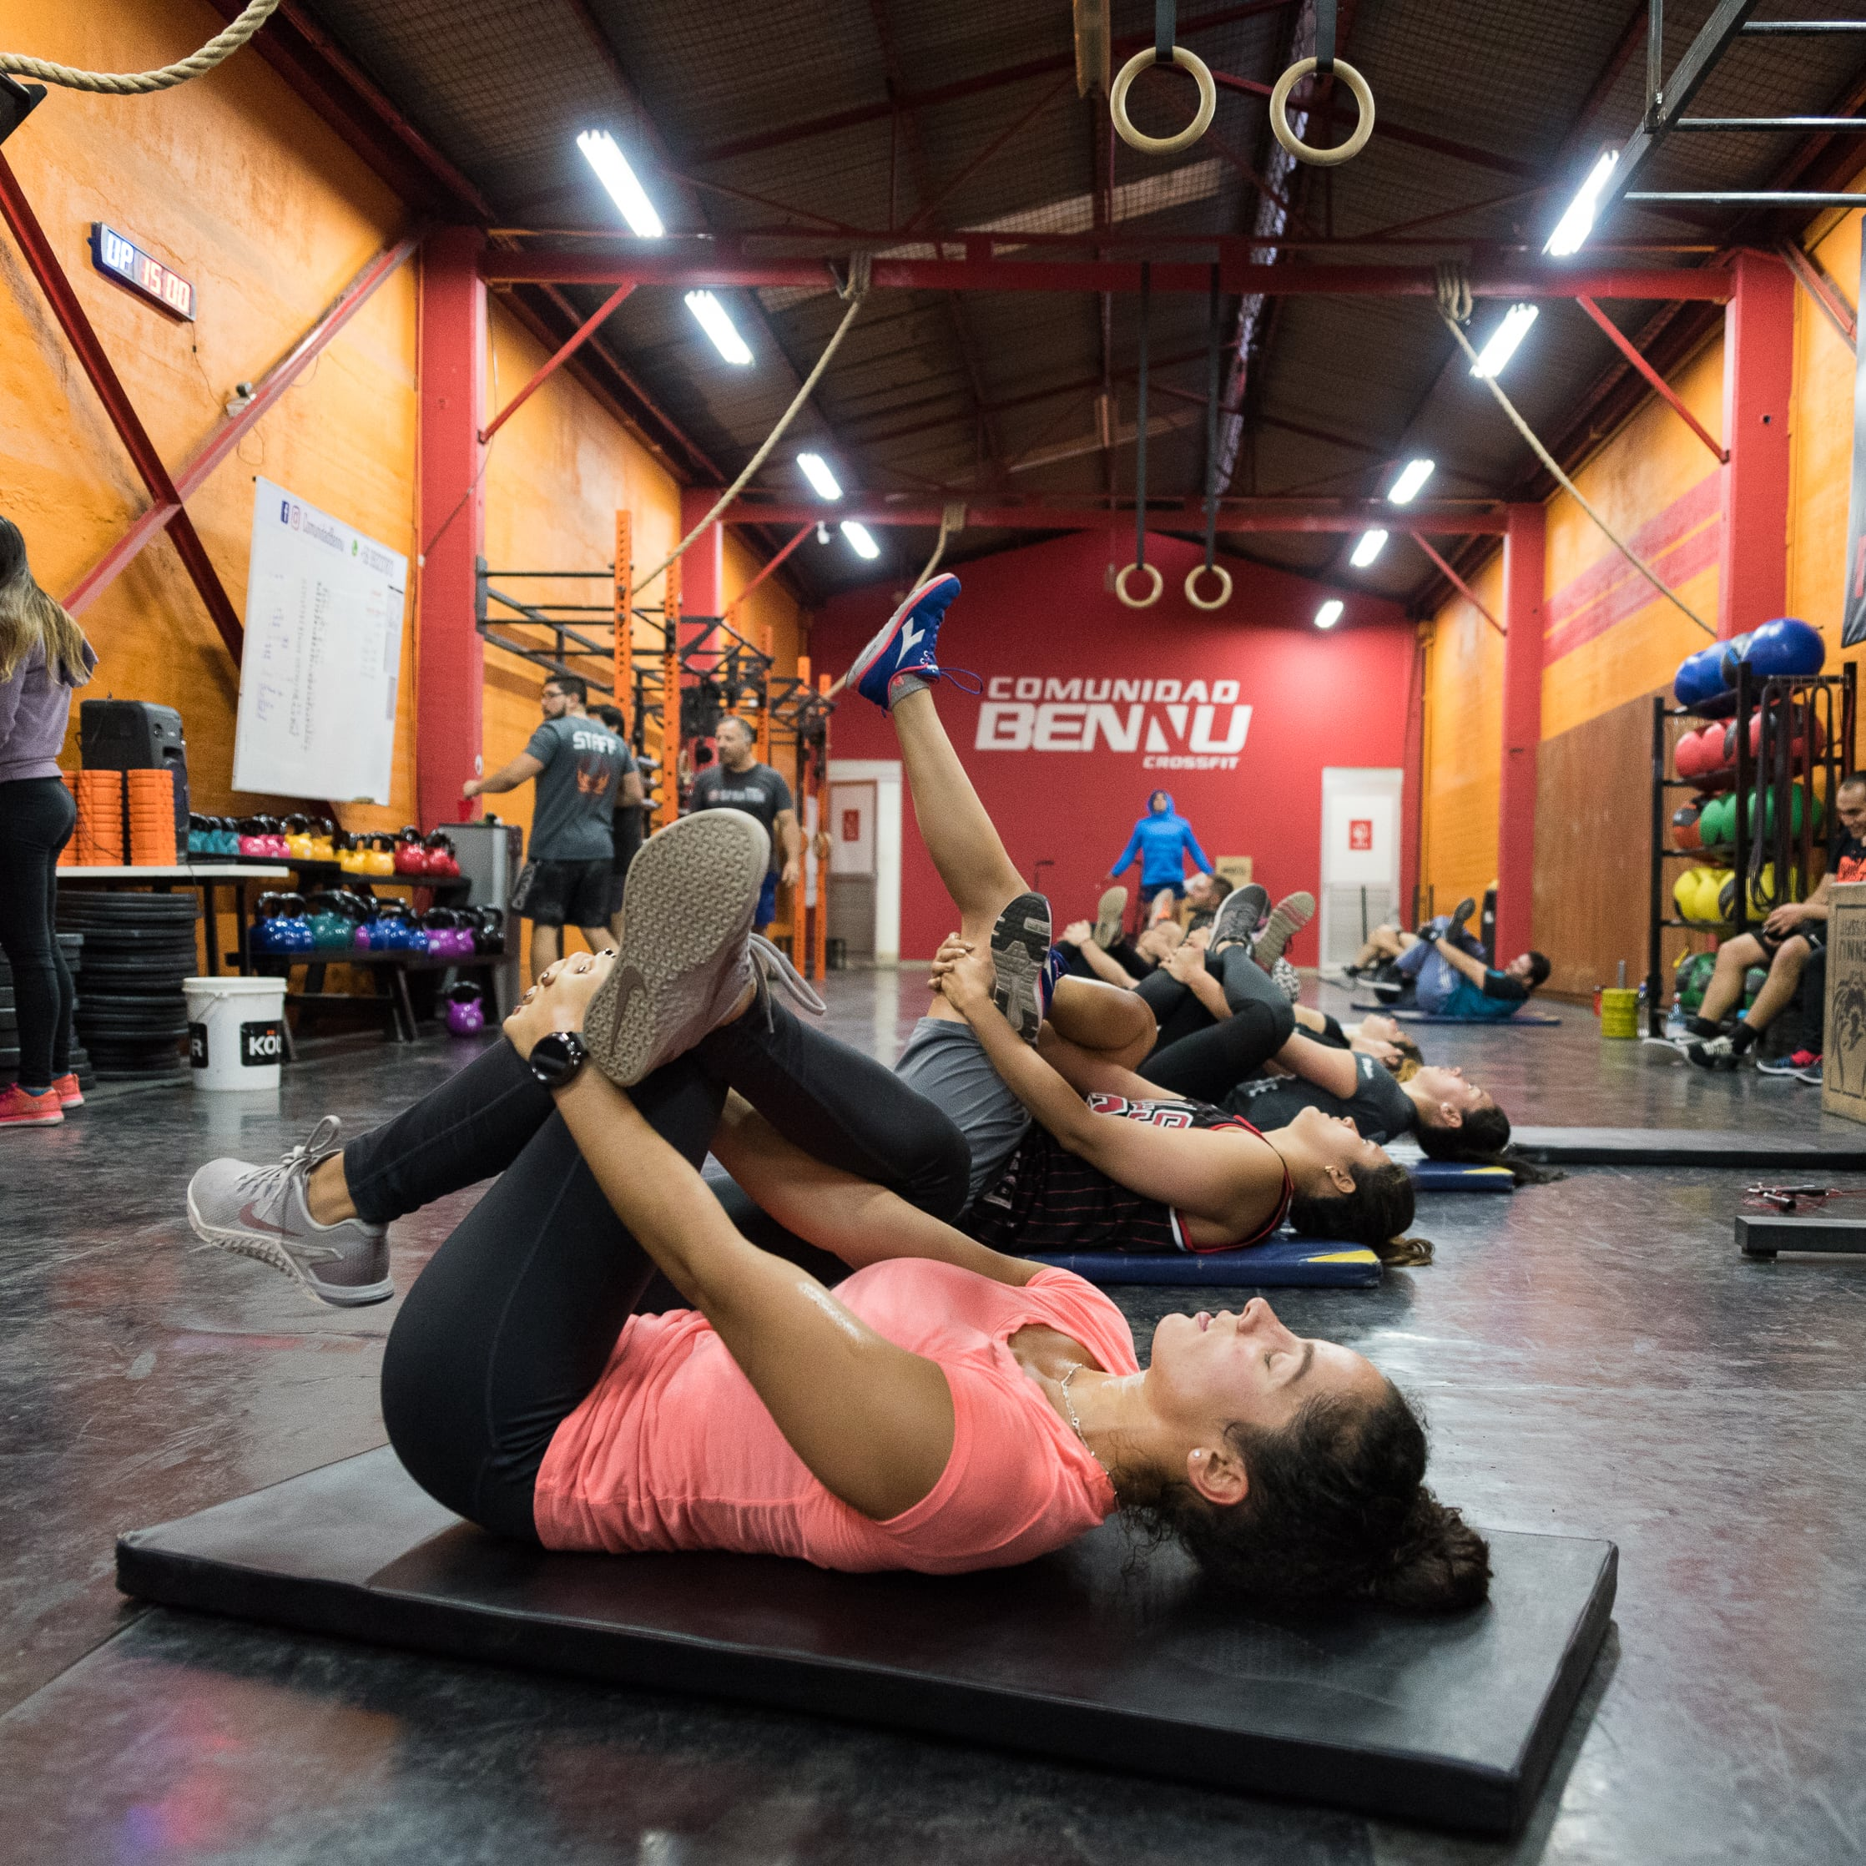
DEPORTE
GIMNASIO COMUNIDAD BENNU
BENEFICIOS
20% de descuento a los planes vigentes que presenta el centro en sus diferentes clases dirigidas y un 40% de descuento en las clases para niños (Kid), clases funcionales (Intensity) y clases de movilidad (Flex), quedan excluidas las clases de levantamiento olímpico). Clases Cross-training, enfocada principalmente a buscar un equilibrio dentro de las características de la persona.
Valores vigentes: 4 clases $ 28.000 mensual, 8 clases $ 49.000 mensual, 12 clases $ 58.000 mensual, 16 clases $65.000 mensual, 20 clases $71.000 mensual y 25 clases $ 77.000 mensual
Horarios disponibles de lunes a viernes: 6:00 hrs- 8:00 hrs- 11:00 hrs- 12:00 hrs- 13:30 hrs- 17:00 hrs- 18:00 hrs-19:00 hrs-21:00hrs / sábados 10:00 am; domingo 9:00 am y 10 am.
Funcionarios (as) del Servicio de Salud Metropolitano Oriente y sus grupos familiares directos, entendiéndose por éstos últimos, cónyuge e hijos.
Para hacer uso de este beneficio se debe mencionar, que es funcionario (a) del Servicio de Salud Metropolitano Oriente y Presentar su identificación de Salud.
DATOS DE CONTACTO:
Correo: contacto@bennucrossfit.cl
Teléfono WhatsApp +56 993237873
Dirección: Portugal #836, Santiago
Instagram: @comunidadbennu / Página: www.comunidadbennu.cl

Slide 30
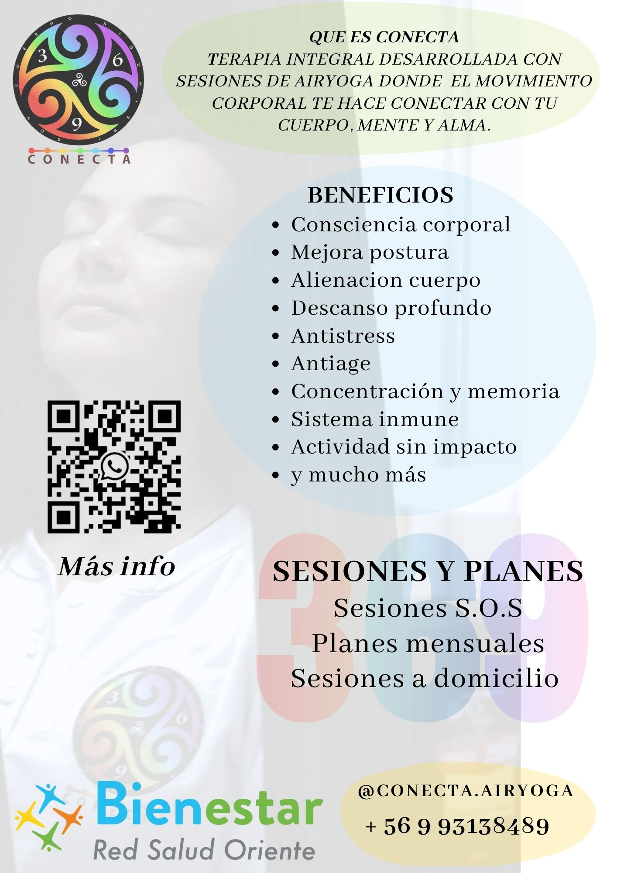
AUTOCUIDADO
AERO YOGA
BENEFICIOS
ENEFICIOS:
Alivio dolor espinal, músculos y articulaciones, fortalecimiento de huesos y ligamentos, mejora circulación sanguínea, mejora sistema inmune, disminuye insomnio, tensiones disminuyen un 35% *efecto antienvejecimiento, disminuye stress, mejora postura y mantiene correcta, mantiene o creces en tu estatura, acondicionamiento físico efectivo sin impacto, mayor consciencia corporal y espacial, *bienestar garantizado para tu cuerpo, mente y alma *mayor flexibilidad en el cuerpo y mente .
- 20% de descuento en sesiones integrales diarias y/o mensuales de Yoga Aéreo
- Cada sesión es de 01 hora.
- 20% de descuento en Restauración muscular y energética, ya sea para 1, 2 ò 3 personas.
- 20% de descuento en sesiones mensuales, ya sea en sesiones mensuales, ya sea 1, 2 ò 3 veces por semana.
BENEFICIARIOS:
Funcionarios del Servicio y sus grupos familiares directos tales como Cónyuge e hijos.
IMPORTANTE:
Para hacer uso de estos beneficios, debe informar que es funcionario (a) del Servicio de Salud Metropolitano Oriente y presentar su credencial de funcionario.
DATOS DE CONTACTO:
conecta.airyoga@gmail.com
Fonos contacto: +569 9313 84 89
D. Valeria Landa, Representante, Creadora Conecta 369.
Dirección: Ubicada en el Centro Cultural Tap Jazz, en Ricardo Matte Pérez 0145, Providencia.
@conecta.airyoga

Slide 31
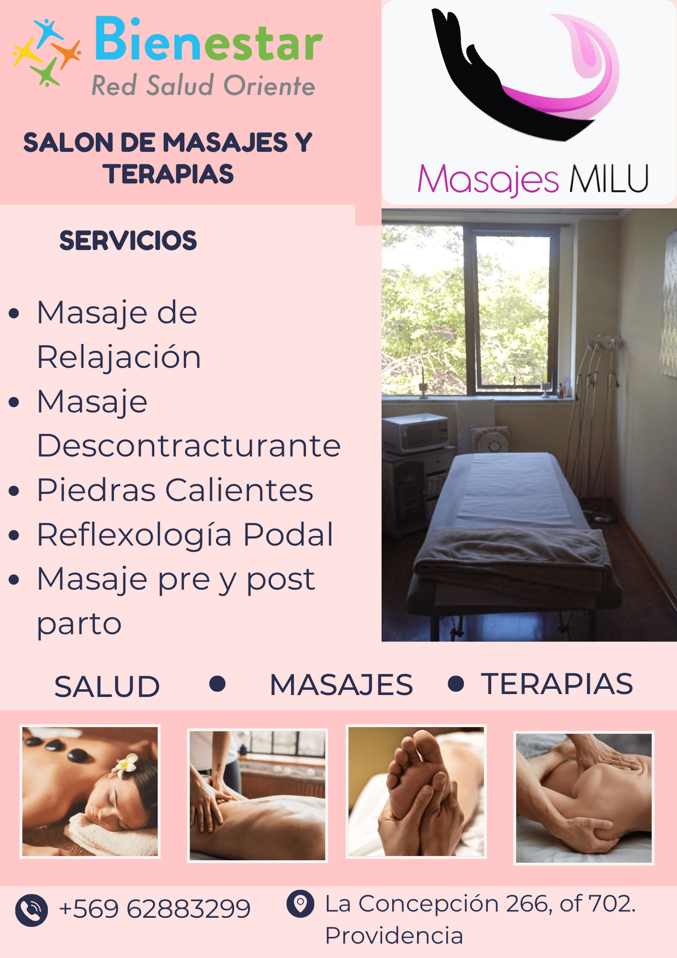
AUTOCUIDADO
MASAJES MILÚ
BENEFICIOS
Gift Card Navidad válida para 2 sesiones de masajes y una terapia de reflexología podal. Los masajes son de relajación y/o con piedras calientes, costo $60.000. Válida hasta enero 2024
Convenio anual para funcionarios D.S.S.M.O todos los servicios a costo de $25.000.-
Convenio mensual, 1 vez al mes. Válido para todos los servicios, costo $23.000.-
Gift Card de cumpleaños válida para 1 sesión de masajes, servicio a elección. Costo $25.000.-
Convenio de verano válido para todos los viernes del mes desde diciembre 2023 a marzo 2024 en masajes de relajación, reflexología podal o masaje combinado a $20.000.-
Funcionarios (as) del SSMO, y su grupo familiar que accedan a FALP mediante contrato convenio directo con la ejecutiva.
Para hacer uso de estos beneficios, debe contactarse con la ejecutiva, quién mediante una entrevista podrá realizar el contrato solicitado. El descuento es por remuneraciones.
Datos de contacto:
@masajes_bienestarcorporal
Karla Padilla / Fono: +56 9 6288 32 99 ,
La Concepción 266, Oficina 702, Providencia, también puedan agendar visitas en Hospitales.

Slide 32
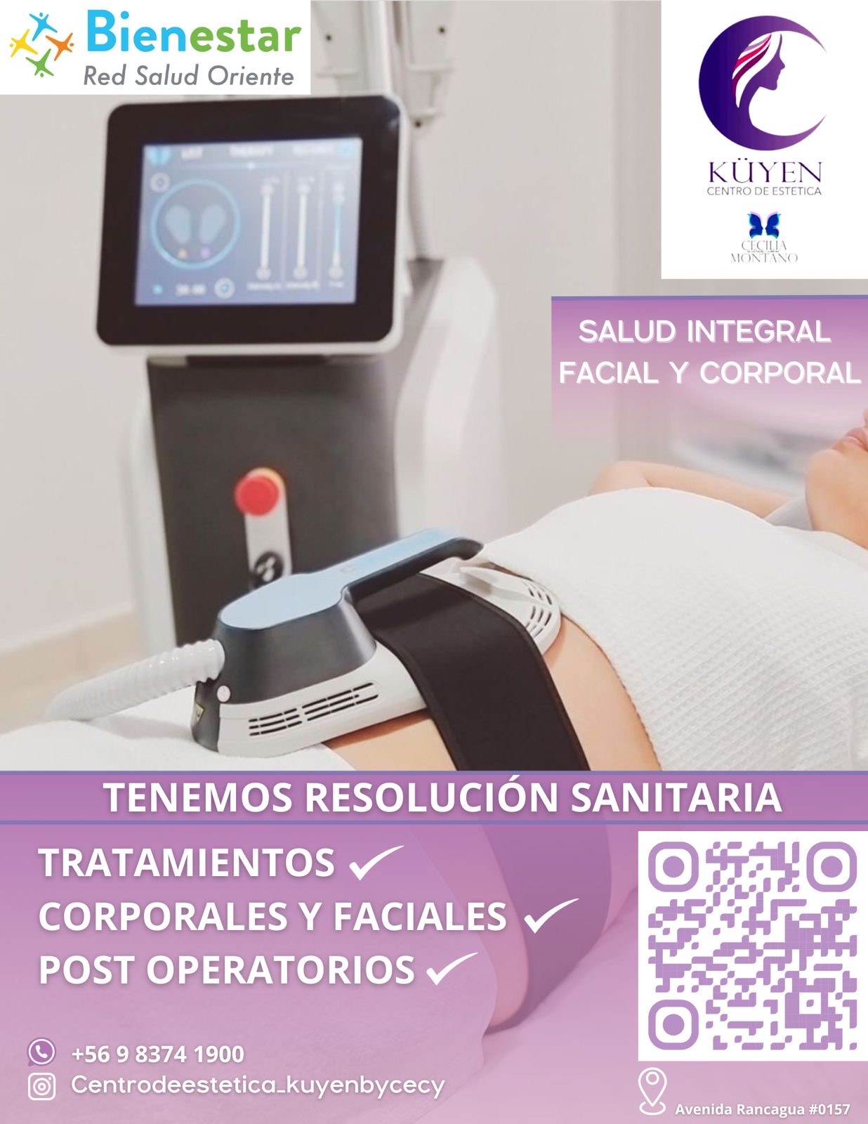
AUTOCUIDADO
CENTRO DE ESTÉTICA KUYEN
BENEFICIOS
BENEFICIOS:
Entrega servicios generalizados en salud y belleza integral, tales como. Tratamientos de drenajes linfáticos, reductivos de medidas y adiposidades corporales, tratamientos de celulitis, estrías, sesiones de relajación o de fisioterapia, faciales, armonización facial, limpieza facial (acné, telegestacia, rejuvenecimiento facial)
Planes o sesiones individuales con un 50% de descuento en la lista de precios y planes, promocionales de cada mes y fechas importantes.
- Full reductivo de 10 sesiones de una hora: $280.000.- / - Reductivo solo masajes reductivos de 40 minutos de sesión en camilla: $120.000.- / - Full reafirmante una zona a elección (piernas o abdomen) $280.000.- / - Anti - Cell piernas y glúteos, una hora y 30 mm de tto. $280.000.- / - Glúteos perfectos sin vitamina con una hora y 30 mm Tto. $320.000.- / - Glúteos perfectos con vitamina C una hora 30 o 2 horas tto. $350.000.- / - Reafirmante de abdomen y glúteos una hora tto. $280.000.- / -Drenaje linfáticos en cuerpos completos, una hora $310.000.- / - Reafirmante o reducción de brazos, una hora $280.000.*- / - Faciales, piel normal, limpieza profunda, una hora, $28.000.- / - Facial, piel grasa, acné tipo 2, una a dos horas, $35.000.- / - Facial, piel envejecida, $45.000 / - Facial, piel sensible o con rosácea $45.000.- etc.
BENEFICIARIOS:
Funcionarios del Servicio y sus grupos familiares directos tales como Cónyuge e hijos.
IMPORTANTE:
Para hacer uso de estos beneficios, debe informar que es funcionario (a) del Servicio de Salud Metropolitano Oriente y presentar su credencial de funcionario.
DATOS DE CONTACTO:
centrodeesteticakuyen@gmail.com
Fonos contacto: +569 83741900
D. María Montano, Representante.
Dirección: Avenida Rancagua 0157, Consulta 201, Providencia.
@centrodeestetica_kuyenbycecy

Slide 33


AUTOCUIDADO
PRODUCTOS DE AROMATERAPIA
BENEFICIOS
Asesorar en términos de bienestar emocional, físico y dermocosmético a las y los funcionarios del SSMOriente por medio de la aromaterapia, con el objetivo de acompañarlos en sus necesidades antes descritas de está manera prevenir y aliviar sus requerimientos de manera natural. Este acompañamiento se realizará mediante las siguientes acciones:
Puntos de bienestar en terreno
Operativos de Pausas Saludables con aromaterapia
Charlas de bienestar con aromaterapia en establecimientos
Ferias de bienestar internas
Funcionarios (as) del SSMO, y su grupo familiar que accedan a FALP mediante contrato convenio directo con la ejecutiva.
Para hacer uso de estos beneficios, debe contactarse con la ejecutiva, quién mediante una entrevista podrá realizar el contrato solicitado. El descuento es por remuneraciones.
https://bit.ly/3UdAk2B

Slide 34

AGUA MANANTIAL S.A.
BENEFICIOS
El proveedor ofrece, descuentos exclusivos para funcionarios del SSMOriente
- Plan Mensual Dispensador Pedestal 20 L (frio/Caliente), Precio Preferencial $29.490.-,descuento para colaboradores: 30%, Total Mensual $20.690.- (incluye la recarga de 20 litros a $4.390.) Incluye 3 botellones de 20 litros.
- Pack Bomba USB 20 L, Total Mensual $24.390.
- Plan Mensual Dispensador Pedestal 12 L (frio/caliente), Total mensual para colaboradores $16.690.- incluye la recarga de 12 litros a $3.485.-
Dispensador Agua Filter Red sobre mesa o pedestal, Total mensual $20.490.-, Dispensador conectado a la rede de agua potable, la conexión requiere de intervención y/o trabajos.
Funcionarios (as) del Servicio de Salud Metropolitano Oriente y sus grupos familiares directos, entendiéndose por éstos últimos, cónyuge e hijos.
Para hacer uso de este beneficio se debe mencionar, que es funcionario (a) del Servicio de Salud Metropolitano Oriente y Presentar su identificación de Salud.
CONTACTO:
Fernanda Zamora J.
Jefe de proyectos Hogar
fernanda.zamora@manantial.com
@agua.manantial
https://www.manantial.com/

Slide 35

GASTRONOMIA
RESTAURANTE BELLA CALABRIA
BENEFICIOS
El proveedor ofrece almuerzo ejecutivo con un valor único en el menú de $7.000.-, pudiendo elegir cualquier plato de fondo ofrecido, independiente si es del menú de $9.990.- $7.990.-. Esto incluye entrada, plato de fondo y bebestible. Valido de lunes a viernes hasta las 17:00 hrs. Para los fines de semana se aplicarán descuentos en la carta de un 15% en tablas y un 15% en pizzas. Pago con Amipass o Sodexo, el valor del menú es de $7.500.-
Funcionarios (as) del Servicio de Salud Metropolitano Oriente y sus grupos familiares directos, entendiéndose por éstos últimos, cónyuge e hijos.
Para hacer uso de este beneficio se debe mencionar, que es funcionario (a) del Servicio de Salud Metropolitano Oriente y Presentar su identificación de Salud.
Sucursales:
Avenida Providencia 483, Local 106, Providencia.
Rancagua #659
Avenida Providencia #455
General del Canto #45

Slide 36

SERVICIO TÉCNICO DE EQUIPOS Tecnológicos
TECHNOLOGY CONTROL SPA
BENEFICIOS
BENEFICIOS:
Convenio de Servicio Técnico, reparación de dispositivos electrónicos y venta de accesorios para teléfonos y otros equipos electrónicos.
Hasta un 10% dscto. en Servicio Técnico y Reparación de pantallas en celulares y dispositivos móviles (Tablet, iPad, notebook, Smart watch, entre otros.
Hasta un 15% dscto. en Servicio Técnico y reparación de entradas de carga, micrófono, parlante, cámaras, cambio de batería y tapas de celulares y dispositivos móviles.
Hasta un 20% en mantenciones, formateos, homologaciones, desbloqueo, actualizaciones de software y eliminación de virus en celulares y dispositivos móviles.
10% descto en compras de hasta $20.000.0 en accesorios telefónicos, un 15% dscto compras superiores a $20.000 y un 20% dscto. compras superiores a $50.000.- entre otros.,
BENEFICIARIOS:
Funcionarios del Servicio y sus grupos familiares directos tales como Cónyuge e hijos.
IMPORTANTE:
Para hacer uso de estos beneficios, debe informar que es funcionario (a) del Servicio de Salud Metropolitano Oriente y presentar su credencial de funcionario.
DATOS DE CONTACTO:
technologycontrol.cl@gmail.com
Fonos contacto:
+56 9 549 48 198 / +569 21954697
Eliezer Villalobos, Encargado
Diagonal Rancagua 992,Providencia
@TECHNOLOGYCONTROL.CL

Slide 37

INTERNET - MOVIL
MOVISTAR
BENEFICIOS
Convenio de contratación de planes con valores preferenciales para los afiliados a Bienestar del SSMO.
Funcionarios (as) del SSMO, sus cargas familiares vigentes, padre o madre, convivientes civiles y hermanos.
Para hacer uso de estos beneficios, debe informar que es funcionario (a) del Servicio de Salud Metropolitano Oriente.
1. Ingresa al link, https://ww2.movistar.cl/ofertas/convenios-corporativos/
2. Ingresa con tu (nombre.apellido@saludoriente.cl)
3. La contratación de los planes es sólo a través del sitio web indicado y no en sucursales.
4. Para dudas o consultas, escribe a la casilla: consultas.convenio@telefonica.com
Para dudas o consultas, escribe a la casilla: consultas.convenio@telefonica.com

Slide 38

ASESORES INMOBILIARIOS
BVA INVERSIONES LIMITADA
BENEFICIOS
El proveedor ofrece, descuentos exclusivos para funcionarios del SSMOriente:
- Asesorías y gestión inmobiliaria integral completamente gratuita para los funcionarios/as del SSMO.
- Plataforma web www.homentor.cl para uso de información sobre capacidad crediticia y oferta inmobiliaria para los/as funcionarios/as.
- Oferta inmobiliaria de departamentos y casas usadas para los funcionarios/as en convenio con BVA Inversiones.
- Gestión de crédito hipotecario con distintas instituciones financieras en convenio.
- Gestión de subsidios, según proyectos inmobiliarios
- Operativos Inmobiliarios
- Análisis de alternativas inmobiliarias, financieras y gestión ya sea primera, segunda o inversión
Funcionarios (as) del Servicio de Salud Metropolitano Oriente y sus grupos familiares directos, entendiéndose por éstos últimos, cónyuge e hijos.
Para hacer uso de este beneficio se debe mencionar, que es funcionario (a) del Servicio de Salud Metropolitano Oriente y Presentar su identificación de Salud.
CONTACTO:
Fonos Representantes :
Gerardo Benítez, +56 936816075, gbenitez@bvainversiones.cl
Juan Villalobos, +56 968091575, jvillalobos@bvainversiones.cl
Dirección: Calle Bombero Salas N° 1369, oficina 302, Comuna de Santiago.
@homentor.cl
www.homentor.cl

Slide 39

ASESORES INMOBILIARIOS, PROYECTOS Y COMPAÑÍA DE SEGUROS
RENTA NACIONAL
BENEFICIOS
BENEFICIOS:
Renta Nacional, en el marco del presente convenio, ofrece a los beneficiarios detallados en la cláusula tercera, las siguientes condiciones:
- Descuento de hasta el 11%, sobre cada unidad habitacional, del proyecto indicado en la cláusula precedente.
- Renta Nacional tiene un convenio con “Mutuos Hipotecarios Renta Nacional S.A.” para otorgar mutuos hipotecarios con una tasa de interés preferente de un 3,8% anual, previa evaluación favorable del cliente, por parte de dicha institución.
- Financiamiento por parte de “Mutuos Hipotecarios Renta Nacional S.A.” de hasta el 100% del valor de la o las unidades.
- Charlas Informativas en establecimientos.
BENEFICIARIOS:
Funcionarios del Servicio y sus grupos familiares directos tales como Cónyuge e hijos.
IMPORTANTE:
Para hacer uso de estos beneficios, debe informar que es funcionario (a) del Servicio de Salud Metropolitano Oriente y presentar su credencial de funcionario.
DATOS DE CONTACTO:
Dirección: Av. Bilbao 514, Providencia, Santiago.
Asesores de Venta:
Maritza Rozas, mrozas@rentanacional.cl
+56 956599571
Stefano Valladares, svalladares@rentanacional.cl
+56 939459612

Slide 40

ASESORES INMOBILIARIOS
TITAN BUILD SPA.
BENEFICIOS
El proveedor ofrece, descuentos exclusivos para funcionarios del SSMOriente:
- Perfilamiento crediticio del funcionario/a para evaluar el financiamiento hipotecario al que pueden acceder y los proyectos inmobiliarios y viviendas a los que se pueden postular, según su nivel de renta.
- Buscar financiamiento para la adquisición de una propiedad nueva o usada a la medida de las posibilidades financieras del interesado/a.
- Gestionar y negociar para los/as funcionarios/as de mejoras de condiciones para el pago del pie con las empresas de desarrollo inmobiliario.
- Asesoramiento para postular a los subsidios habitacionales y una vez adjudicados entregarles ofertas de viviendas.
- Acompañamiento en la adquisición del inmueble, desde el perfilamiento crediticio hasta la escritura.
Funcionarios (as) del Servicio de Salud Metropolitano Oriente y sus grupos familiares directos, entendiéndose por éstos últimos, cónyuge e hijos.
Para hacer uso de este beneficio se debe mencionar, que es funcionario (a) del Servicio de Salud Metropolitano Oriente y Presentar su identificación de Salud.
CONTACTO:
Representantes:
D. Jhosep Méndez V. , jmendez@titanbuild.cl Y
Pedro Carrasco, pcarrasco@titanbuild.cl
Fono contacto: +569 74879601
Dirección: Américo Vespucio Sur 1307, Oficina 703, Las Condes.
@titanbuild_

Slide 41

ASESORES PREVISIONAL
JOEL MARIN
BENEFICIOS
El proveedor ofrece, Cubrir, asesorar y gestionar en términos de Pensiones, ahorros y beneficios tributarios, sin costo asociados para todos (as) los (as) funcionarios (as) del SSMOriente.
- Entregará Charlas que serán coordinadas con Las/os Referentes de Bienestar, conversatorios, capacitaciones.
- Atención personalizada.
- Funcionarios en Proceso de Jubilación atención directa en su lugar de trabajo o en Coyancura Nº 2283, Piso 3, Providencia, horarios: de 09:00 a 17:00.
- En el caso de pensiones de Invalidez en el domicilio de el o la funcionario (a)
Funcionarios (as) del Servicio de Salud Metropolitano Oriente y sus grupos familiares directos, entendiéndose por éstos últimos, cónyuge e hijos.
Para hacer uso de este beneficio se debe mencionar, que es funcionario (a) del Servicio de Salud Metropolitano Oriente y Presentar su identificación de Salud.
DATOS DE CONTACTO:
Asesor Previsional: Joel Marín Luengo
marinjoel0@gmail.com
Fonos contacto: +569 5699 8214
Dirección: Coyancura Nº 2283, Piso 3, Providencia
@marinluengo

Slide 42

TRANSPORTE
CENTRAL VIAJES LIMITADA
BENEFICIOS
BENEFICIOS:
- Traslado Privado a una tarifa menor al del mercado, en buses y mini buses en Región Metropolitana y a otras regiones, de manera ocasional o permanente, acercamiento de funcionarios y traslados por cambios de turno, por actividades recreativas realizadas por el Servicio de Bienestar o Establecimientos de la Red Oriente.
BENEFICIARIOS:
Funcionarios del Servicio y sus grupos familiares directos tales como Cónyuge e hijos.
IMPORTANTE:
Para hacer uso de estos beneficios, debe informar que es funcionario (a) del Servicio de Salud Metropolitano Oriente y presentar su credencial de funcionario.
DATOS DE CONTACTO:
venta@centralviajes.cl
+569 9872 1987
www.centraviajes.cl
D. Marcelo Muci A., Representante.
@central.viajes

Slide 43

SEGUROS
COOPERATIVA DE SERVICIOS SERMECOOP LIMITADA
BENEFICIOS
BENEFICIOS:
Productos Ofrecidos y facilidades convenidas.
- Planes Individuales Sermecoop a los cuales deberán acceder al siguiente link:
https://planpersona.sermecoop.cl/?ur=MTU1NTYwODAtO
- La contratación de unos de los planes disponibles incluye como beneficio adicional para el titular, el Servicio de Telemedicina General Limitada hasta diciembre del 2025, período luego del cual se evaluará e informará su continuidad.
- El pago de los servicios contratados serán de manera directa a Sermecoop a través de convenio de pago entre el proveedor y el interesado/a , ya Sea PAT o Pac . No procederá descuento por planilla.
BENEFICIARIOS:
Funcionarios del Servicio y sus grupos familiares directos tales como Cónyuge e hijos.
IMPORTANTE:
Para hacer uso de estos beneficios, debe informar que es funcionario (a) del Servicio de Salud Metropolitano Oriente y presentar su credencial de funcionario.
DATOS DE CONTACTO:
Antonella López,
Encargada de Atención Sermecoop
Teléfono 6006558000
Correo info@sermecoop.cl

Slide 44

CAJA LOS ANDES
BENEFICIOS
Descuentos preferenciales, en las siguientes áreas:
SALUD: Farmacias Salcobrand, Farmacias Cruz Verde, Farmacias Ahumada, centro Médico Red Salud, entre otros.
EDUCACIÓN: Jardín Vitamina, UNIACC, Universidad Andrés Bello, Universidad Finis Terrae, entre otros.
TIEMPO LIBRE: Pullman Bus, Cinemark, Cinépolis, entre otros.
DEPORTE VIDA SANA: Piwen, Topclass Academy, Radical Home Fitness, entre otros.
Funcionarios (as) del SSMO, y sus cargas familiares vigentes.
Para hacer uso de estos beneficios, debe informar que es funcionario (a) del Servicio de Salud Metropolitano Oriente.
https://masbeneficios.cajalosandes.cl/#BTF
Camila Jerez Ejecutiva Grandes Empresas
Gerencia Corporativa de Clientes y Canales
General Calderón 121, Providencia.

Slide 45

FUNDACIÓN ARTURO LÓPEZ PÉREZ
BENEFICIOS
Los colaboradores al estar inscritos en nuestro convenio Oncológico estarán protegidos de los más de los 200 cáncer que existen hasta hoy.
Tratamiento total costos cero, sin limita de edad, sin pago de deducible, sin tope por evento.
Costo $7.800.- individual $15.600.- total familiar sin límite de hijos.
Única clínica que tiene robot ciberknife que cura el cáncer en 60 min.
Funcionarios (as) del SSMO, y su grupo familiar que accedan a FALP mediante contrato convenio directo con la ejecutiva.
Para hacer uso de estos beneficios, debe contactarse con la ejecutiva, quién mediante una entrevista podrá realizar el contrato solicitado. El descuento es por remuneraciones.
Datos de contacto:
https://www.institutoncologicofalp.cl/
Natalia Muñoz / Fono: +56 9 9378 42 74
natalia.munozcavalli@falp.org

Slide 46


Slide 47
COORDINACIÓN DE VISITAS EN TERRENO
Solicitamos la ayuda de las (os) Referentes de Bienestar en:
Difundir todos los convenios utilizando los flyer digitales, presentaciones enviados desde este Bienestar Central utilizando correo electrónico, wspp, tv interna, murales, a través de gremios, etc.)
Coordinar con Bienestar Central las visitas en Terreno para todos los Convenios todos los meses
Coordinación de Operativos médicos Ej: Oftalmológicos, dentales y exámenes
Enviar Estadística de las visitas y número de personas atendidas
Agradecemos su cooperación y ayuda.

